Slide 1
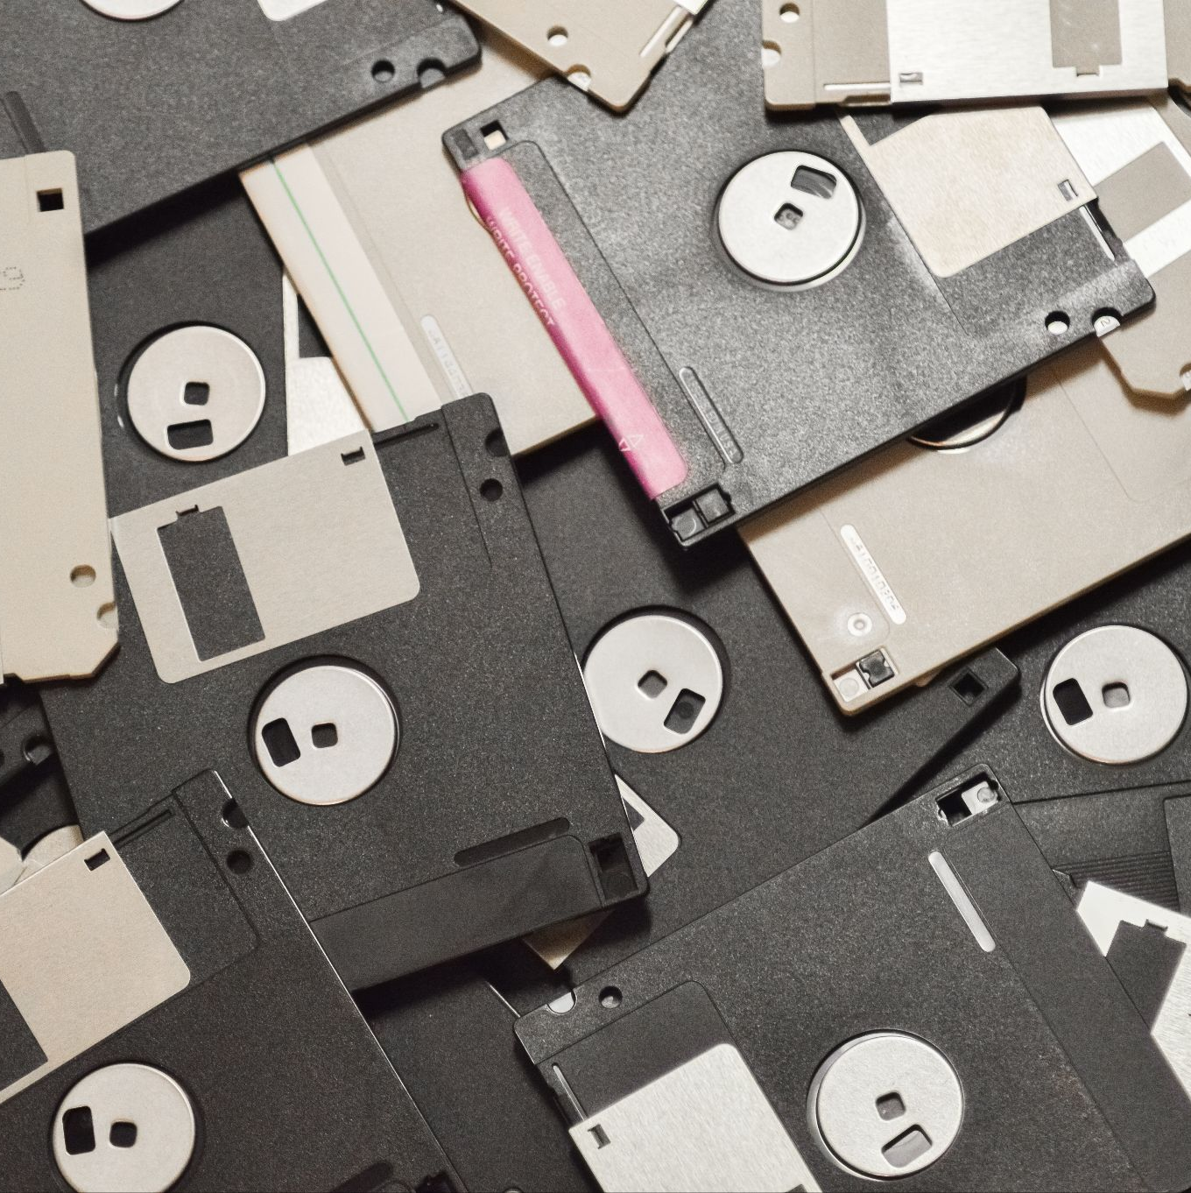
.Net Dünyasının Servisleri
Burak Selim Şenyurt
www.buraksenyurt.com
Doğuş Teknoloji - Senior Software Developer
Notes:
Photo by s j on Unsplash

Slide 2
Önceki Bölümlerde
COM+ (Enterprise Services, Transaction Yönetimi)
.Net Remoting (TCP/IP, Binary Serileştirme, Marshalling)
Windows Services (Planlı yığın işler)
XML Web Services(XML, SOAP, WSE)
WCF (WS-I, Workflow Services, REST)
Ado.Net Data Services (OData)
Web API (Roy Fielding’in REST mimarisi, HTTP)

Slide 3
Genel Servis Türleri
Service
İstemcilerin ihtiyaç duyduğu tüm fonksiyonlar tek bir monolitik servis altında toplanır.
MicroService
Daha küçük fonksiyon setlerine odaklanmış birden çok servis söz konusudur.
Genellikle birbirlerinin istemcisi olarak kullanılırlar.
NanoService
Tek bir fonksiyon sunan, gerektiğinde kaynak tüketip maliyet oluşturan servislerdir.
365 Gün, 7X24 çalışmazlar.

Slide 4
Güncel Durum
gRPC
Neredeyse her platform tarafından desteklenen, etkili ve yüksek performanslı mikro servisler.
OData
Entity Framework Core ve diğer veri modellerini web servis olarak sunan enstrümanlar.
GraphQL
Çoklu veri setlerinin sorgulanmasını istemciye bırakan, REST zorunluluğu bulunmayan servisler.
SignalR
Bileşenler arasında eş zamanlı haberleşmeyi sağlayan, broadcast yayınlarda tercih edilen hizmetler.
Azure
Functions
Bulut tabanlı ve serverless özellikli nano servisler.
Notes:
Temel Web API hizmeti genişletilerek yazılabilen servisler.

Slide 5
Servis Kabiliyetleri
*zorunlu değil
 | Web API | gRPC | SignalR | OData | GraphQL
HTTP (min) | 1.1 | 2.0 | 1.1 | 1.1 | 1.1
Format | XML,JSON | Binary | Değişken | XML,JSON | GraphQL JSON *
Dokümantasyon | Swagger | Yok | Yok | Swagger | Yok
Cache Kullanımı | Basit | Zor | Zor | Basit | Zor
Tarayıcı Desteği | Var | Yok | Var | Var | Var
İstemci istediği veriyi sorgulayabilir mi? | Hayır | Hayır | Hayır | Evet | Evet
Notes:
SignalR için not: SignalR, temelde genel bir mesajlaşma mekanizması sağlar ve mesaj formatı genellikle uygulamanın gereksinimlerine ve kullanılan teknolojilere bağlı olarak değişebilir. Bu nedenle JSON, Plain Text, Binary, MessagePack… SignalR'ın mesajlaşma formatları uygulama tarafından yapılandırılıp özelleştirilebilir. Dolayısıyla farklı mesajlaşma formatlarını da ele alabilir. Binary taraf için varsayılan format MessagePack’tir. Hafif ve küçük boyutludur.
Cache Zor denen servis türleri için not:
gRPC tarafında cache kullanımının zor olmasının sebebi kendisinin stateless bir çalışma sistemini benimsemesidir. Sunucuya gelen her istek bağımsız olarak işlenir ve her istek yeni bir bağlantı demektir. Her istek için ayrı bir yanıt üretilmesi cache yönetimini zorlaştıran etkenlerden birisidir.
Benzer durum SignalR için de geçerlidir. SignalR ağırlıkla eş zamanlı iletişime odaklanır ve istemci ile sunucu arasında sürekli etkileşim halinde olan bir yapıya sahiptir. Herhangi bir istemci veya sunucu tarafında gerçekleşen bir değişiklik, diğer tarafın verilerini de etkileyebilir. Bu, cache tutarlılığını sağlamak için karmaşık senkronizasyon ve güncelleme mekanizmalarının gerekliliğini ortaya çıkarır.
GraphQL tarafına bakarsak; İstemciler, tek bir GraphQL sorgusuyla birden fazla veri kaynağından farklı tipte veri isteyebilirler. Bu durum, cache'deki verinin tutarlı bir şekilde yönetilmesini ve senkronize edilmesini zorlaştırır. Esasında GraphQL yapıya dayalı bir veri sorgulama dilidir ve şema(schema) kullanır. Şema, istemcilere sunulan veri modelini ve ilişkilerini tanımlar ancak şemanın değişmesi cache'deki verilerin geçerliliğini bozabilir.

Slide 6
Senaryolar
Hafif siklet mikro servisler arasında düşük gecikme süresi ve yüksek verimliliğin öne çıktığı hallerde… | gRPC | Service-To-Service
Genel kullanıma açık olup, tarayıcı veya mobil platformlardan erişilen HTTP 1.1 tabanlı servisler için… | Web API | Public Service
Farklı kaynaklardan gelen karmaşık veri setlerinin istemci tarafından sorgulanarak kullanılabileceği durumlarda… | OData ya da GraphQL | Data Service
Uçtan uca gerçek zamanlı iletişimin gerçekleştiği durumlar…(Bidirectional stream desteği ve polling olmadan mesaj yollanması) Video Konferans uygulamaları. | gRPC | Point-to-Point Real Time Comm.
Notes:
Bidirectional Stream her iki tarafın eş zamanlı olarak mesaj alıp vermesi gerektiği durumlarda kullanılır. Bu noktada gRPC veya WebSocket tarafı için ideal olduğunu ifade edebiliriz.

Slide 7
Senaryolar
Birden fazla istemciye merkezi yayın yapıldığı hallerde (Broadcasting) | SignalR | Broadcast Real-Time Comm.
Ağ genişliğindeki kısıtlar nedeniyle küçük veri paketlerinin iletişime sokulması gerektiği hallerde… (Mesajların Protobuf ile serileşmesi ve eş JSON paketlerinden çok daha küçük olması sebebiyle) | gRPC | Bandwidth Constraints
7/24 canlı kalması gerekmeyen servislerin kullanılması gerektiği durumlarda. | Azure AWS GCP | Nanoservices
Notes:
SignalR broadcasting için haber uygulaması örnek verilebilir. Editörler yeni haber girdiklerinde abonelere anlık olarak bildirim gider veya haber abone ekranlarına yansır.
NanoService için örnek bir senaryo: Video İşleme Hizmeti. Bir video paylaşım uygulamasının işlenmek üzere dosyaları nano service'e yolladığını düşünelim. Servis görevlerinden birisi Video transkriptini çıkarmak olsun. Bu işi sadece video geldiğinde yapan bir servis olarak düşünebiliriz.

Slide 8
Klasik Rest Senaryosu
HTTP
Post,Put,Patch,Delete,Get…
Frontend
Asp.Net MVC / Vue / React …
.Net
Web API
view
model
model
controller
view
model
Contracts
Services
view
model
Data Lib
HttpClient, Axios, Fetch API vs
Entity
DbContext
Docker Container
Database
Network

Slide 9
gRPC ve Blazor WebAssembly
gRPC Service
Blazor
Web Assembly
Contract Lib
proto
proto
proto
Shared Lib
Service Lib
model
Data Lib
Docker Container
SQL
Entity
DbContext

Slide 10
gRPC vs SignalR
signalR, Microsoft tarafından geliştirilmiş WebSocket protokolünü uyarlayan çift yönlü iletişim mekanizmasıdır.
WebSocket üstünden soyutlama(Long polling, server-sent events dahil)
AJAX ve HTTP/2 bağımsızlığı
Her tür istemci ile çalışabilme
Blazor Server için ilk tercih
Her yerde proto sözleşmesi ihtiyacı olmaması
gRPC, Google tarafından geliştirilmiş HTTP/2’nin kabiliyetlerini kullanan bir iletişim protokolüdür.
HTTP/2 performans kazanımları(sıkıkştırılmış header, protocol buffers ve ufak payload nesneleri)
Taraflarda contract tanımlarının bulunmasının versiyonlamayı kolaylaştırması.
Açık standart olması sayesinde pek çok dil tarafından desteklenmesi
Microservice ortamlarında RPC mekanizmasının öne çıkması

Slide 11
OData vs GraphQL
OData, Microsoft tarafından geliştirilmiş ve veri kaynaklarını REST mimariye uygun olarak sorgulamak için kullanılan bir hizmettir.
jukebox/v1/Tracks?$apply=aggregate(UnitPrice with average as AverageUnitPrice)
GraphQL, Facebook tarafından geliştirilmiş, REST bağımlılığı olmayan şema(Schema) bildirimlerini kullanan bir veri sorgulama hizmetidir.
query Sales {
totalSalesByCountry(count: 3) {
country
total
}
}
Bir e-ticaret platformunda ürün detayları ile birlikte ilgili kullanıcı yorumlarını ve hatta ürün görsellerini sorgulamak istiyoruz. Ürün bilgisi veritabanından, yorumlar başka bir servisten, görseller de bir CDN kaynağından ve hatta çok sık değişmedikleri için Redis Cache’ten çekilebiliyor.
Hangisini kullanırdınız?

Slide 12
Eski ve Yeni Bir Arada
Cross Cuttings
Log,
Exception Handling,
Caching,
Authentication,
Authorization
…
Presentation Layer
Web
Rest Api
Model
Bank A
Business Layer
Service
Layer
Business
Objects
Bank B
Data Access Layer
Entegratör
DAO
Persistence Layer
UI
Vue,
React
…
API Layer
Finance
Library
SQL
Oracle
(ACID)
PostgreSQL
Mongo
Redis
(BASE)
Business Layer
Queue
Rabbit
Kafka
MSMQ
Db
Persistence Layer (EF)
PostgreSQL

Slide 13
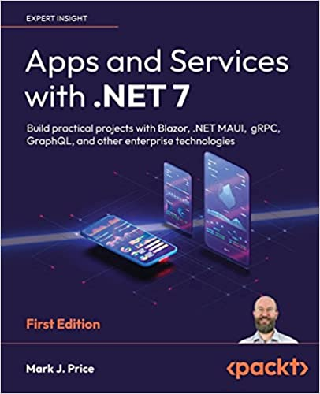
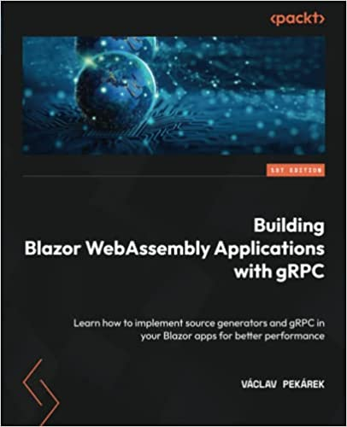

Kaynaklar

Slide 14

Teşekkürler
Burak Selim Şenyurt
buraksenyurt.com
Notes:
Photo by Behnam Norouzi on Unsplash

